Slide 1
Atelier automatismes
Rentrée 2019

Slide 2
Que préconisent les programmes?

Slide 3
En maternelle et au primaire

Slide 4
En maternelle et au primaire
Au collège

Slide 5
En maternelle et au primaire
Au collège
En seconde et en première générale

Slide 6
En maternelle et au primaire
Au collège
En seconde et en première générale
En première technologique

Slide 7
En maternelle et au primaire
Les rituels
en maternelle et en élémentaire :
« L’acquisition de ces automatismes est favorisée par la mise en place, dans la durée et sous la conduite du professeur, d’activités »

Slide 8
Au collège
Au cycle 4
« La résolution de problèmes nécessite de disposer d’automatismes (corpus de connaissances et de procédures automatisées immédiatement disponibles en mémoire). À la fin de l’explicitation des attendus de fin de cycle de chacun des quatre premiers thèmes du programme figure une liste de ces automatismes à développer par les élèves. L’acquisition de ces automatismes est favorisée par la mise en place d’activités rituelles, notamment de calcul (mental ou réfléchi), ayant pour double objectif la stabilisation et la pérennisation des connaissances, des procédures et des stratégies. »

Slide 9
En seconde et première générale
Dans le cadre de la résolution de problème :

Slide 10
En seconde et première générale
Dans le cadre de la résolution de problème :
« … pour prendre des initiatives, imaginer des pistes de solution et s’y engager sans s’égarer, l’élève doit disposer d’automatismes. Ceux-ci facilitent en effet le travail intellectuel en libérant l’esprit des soucis de mise en œuvre technique et élargissent le champ des démarches susceptibles d’être engagées. L’acquisition de ces réflexes est favorisée par la mise en place d’activités rituelles, notamment de calcul (mental ou réfléchi, numérique ou littéral). Elle est menée conjointement avec la résolution de problèmes motivants et substantiels, afin de stabiliser connaissances, méthodes et stratégies. »

Slide 11
En seconde et première générale
Dans le cadre de la résolution de problème :
Une attention particulière portée au calcul :

Slide 12
En seconde et première générale
Dans le cadre de la résolution de problème :
Une attention particulière portée au calcul :
« Il est important en classe de seconde de poursuivre l’acquisition d’automatismes initiée au collège. L’installation de ces automatismes est favorisée par la mise en place d’activités rituelles, notamment de calcul (mental ou réfléchi, numérique ou littéral). »

Slide 13
En seconde et première générale
Dans le cadre de la résolution de problème :
Une attention particulière portée au calcul :
Un temps d’apprentissage :

Slide 14
En seconde et première générale
En seconde
Dans le cadre de la résolution de problème :
Une attention particulière portée au calcul :
Un temps d’apprentissage :
« Le professeur veille à établir un équilibre entre divers temps de l’apprentissage :
- les temps de recherche, d’activité, de manipulation ; ...
- les rituels, afin de consolider les connaissances et les méthodes. »
Questions « flash »
La pratique de questions « flash » vise à renforcer la mémorisation de connaissances et l’automatisation de procédures afin de faciliter un travail intellectuel ultérieur par leur mise à disposition immédiate.

Slide 15
En première technologique
Le programme :

Slide 16
En première technologique
Le programme :
Vocabulaire ensembliste et logique
Algorithmique et programmation (sauf série STD2A)
Activités géométriques (uniquement pour la série STD2A)
Automatismes
Analyse
Statistiques et probabilités

Slide 17
En première technologique
Le programme :
Vocabulaire ensembliste et logique
Algorithmique et programmation (sauf série STD2A)
Activités géométriques (uniquement pour la série STD2A)
Automatismes
« Cette partie du programme vise à construire et à entretenir des habiletés dans les domaines du calcul, de l’information chiffrée et des représentations graphiques. Il s’agit d'automatiser le recours à des connaissances, des procédures, des méthodes et des stratégies dont l'insuffisante maîtrise fait obstacle à la réussite scolaire en mathématiques et dans les autres disciplines, compromet la réussite d'études supérieures et peut constituer un handicap dans la vie sociale. Plus les élèves sont à l’aise avec ces automatismes, plus ils sont mis en confiance et en réussite dans l’apprentissage des mathématiques. Ce faisant, ils développent également leur esprit critique par une meilleure maîtrise des chiffres et du calcul et une meilleure lecture et compréhension des représentations de données dont les graphiques. »
Analyse
Statistiques et probabilités

Slide 18
En première technologique
Le programme :
Dans le cadre de la résolution de problème :

Slide 19
En première technologique
Le programme :
Dans le cadre de la résolution de problème :
« La disponibilité d'esprit nécessaire à ces étapes essentielles suppose des connaissances, des procédures et des stratégies immédiatement mobilisables, c’est-à-dire automatisées. L’acquisition de ces automatismes est favorisée par la mise en place, dans la durée et sous la conduite du professeur, d’activités rituelles. Il ne s’agit pas de réduire les mathématiques à des activités répétitives, mais de permettre un ancrage solide des fondamentaux, afin de pouvoir les mobiliser en situation de résolution de problèmes.
Parallèlement à l’ancrage de notions incontournables, les activités visant l’acquisition d'automatismes fournissent des conditions de réussite rapide et mettent l’élève en confiance pour s’engager dans la résolution de problèmes. »

Slide 20
En première technologique
Le programme :
Dans le cadre de la résolution de problème :
Une liste de capacités attendues :

Slide 21
En première technologique
Le programme :
Dans le cadre de la résolution de problème :
Une liste de capacités attendues :
Une évaluation en E3C (Epreuves communes de contrôle continu) :

Slide 22
Un outil privilégié….
…la question-flash

Slide 23
Questions « flash »
« La pratique de questions « flash » vise à renforcer la mémorisation de connaissances et l’automatisation de procédures afin de faciliter un travail intellectuel ultérieur par leur mise à disposition immédiate. »

Slide 24
A quelle fréquence ? Avec quelles modalités ? Quels sont les objectifs visés ?

Slide 25
A quelle fréquence ?
Une par jour, tous les jours
Une série de questions, toutes les semaines

Slide 26
Sur quel support ?
Sur papier
Applications : Anki, Plickers…
Diapositives
Tableau

Slide 27
Sous quelle forme ?
Vrai/faux
QCM
Questions ouvertes

Slide 28
Quelle progression ?
Capacité par capacité
Tester plusieurs capacités

Slide 29
Les réponses peuvent être
Orales
Sur un document réponse dédié
Sur le cahier
Ecrites

Slide 30
Conception
Par le prof
A la maison
En classe
Par l’élève

Slide 31
Quels sont les objectifs visés ?

Slide 32
Quels sont les objectifs visés ?
Ritualisation de l’entrée en classe. Mettre les élèves au travail, dans le calme.

Slide 33
Quels sont les objectifs visés ?
Ritualisation de l’entrée en classe. Mettre les élèves au travail, dans le calme.
Permettre aux élèves de gagner en confiance : les automatismes rassurent, libèrent la mémoire pour se concentrer sur le concept nouveau en cours d’acquisition.

Slide 34
Quels sont les objectifs visés ?
Ritualisation de l’entrée en classe. Mettre les élèves au travail, dans le calme.
Permettre aux élèves de gagner en confiance : les automatismes rassurent, libèrent la mémoire pour se concentrer sur le concept nouveau en cours d’acquisition.
Gagner du temps par le travail des automatismes en anticipant les difficultés : prévoir une progression des automatismes/activités mentales en fonction de la progression des séquences.

Slide 35
Quels sont les objectifs visés ?
Ritualisation de l’entrée en classe. Mettre les élèves au travail, dans le calme.
Permettre aux élèves de gagner en confiance : les automatismes rassurent, libèrent la mémoire pour se concentrer sur le concept nouveau en cours d’acquisition.
Gagner du temps par le travail des automatismes en anticipant les difficultés : prévoir une progression des automatismes/activités mentales en fonction de la progression des séquences.
Progrès des élèves dans l’acquisition de savoir-faire et procédures.

Slide 36
Quels sont les objectifs visés ?
Ritualisation de l’entrée en classe. Mettre les élèves au travail, dans le calme.
Permettre aux élèves de gagner en confiance : les automatismes rassurent, libèrent la mémoire pour se concentrer sur le concept nouveau en cours d’acquisition.
Gagner du temps par le travail des automatismes en anticipant les difficultés : prévoir une progression des automatismes/activités mentales en fonction de la progression des séquences.
Progrès des élèves dans l’acquisition de savoir-faire et procédures.
Permettre une différenciation.

Slide 37
Les écueils et dérives possibles

Slide 38
Les écueils et dérives possibles
Durée inadaptée.

Slide 39
Les écueils et dérives possibles
Durée inadaptée.
Manque de variété

Slide 40
Les écueils et dérives possibles
Durée inadaptée.
Manque de variété
Manque de planification (progressivité, cohérence)

Slide 41
Quelle trace écrite?

Slide 42
Quelle trace écrite?
Correction « à chaud ».

Slide 43
Quelle trace écrite ?
Correction « à chaud ».
Trace de cours.

Slide 44
Quelle trace écrite ?
Correction « à chaud ».
Trace de cours.
Carte mentale/Boîte à outils.

Slide 45
Quelle évaluation ?

Slide 46
Quelle évaluation ?
Par le professeur, au fil de l’année dans l’observation de l’acquisition des capacités travaillées, ou par le biais d’interrogations écrites constituées de séries de questions-flash.

Slide 47
Quelle évaluation ?
Par le professeur, au fil de l’année dans l’observation de l’acquisition des capacités travaillées, ou par le biais d’interrogations écrites constituées de séries de questions-flash.
Par l’élève, en auto-évaluation par le biais d’une grille de capacités.

Slide 48
Exemples d’outils possibles

Slide 49
Question du jour
Ecrire $\frac{1}{2} ×\frac{2}{3}×\frac{3}{4}×\frac{4}{5}×\frac{5}{6}$ sous forme d’une fraction irréductible.

Slide 50
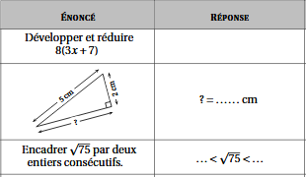
Trois minutes, trois questions

Slide 57
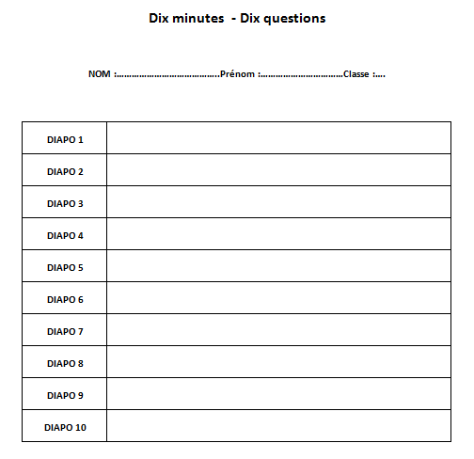
Document-réponse

Slide 58
Boîte à questions…

Slide 59
…contenant des questions mises au point par les élèves

Slide 60
Carte mentale

Slide 61
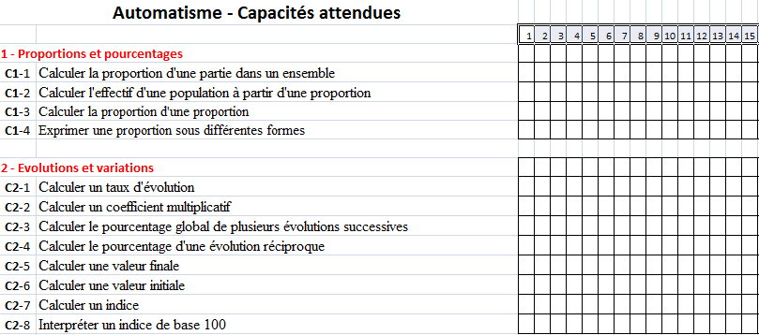
Grille d’auto-évaluation

Slide 62
Quelques ressources :

Slide 63
Quelques ressources
Calcul Mental et Automatismes en Seconde – IREM de Clermont-Ferrand

Slide 64
Quelques ressources
Calcul Mental et Automatismes en Seconde – IREM de Clermont-Ferrand
Questions FLASH et automatismes PYTHON – Académie de Bordeaux

Slide 65
Quelques ressources
Calcul Mental et Automatismes en Seconde – IREM de Clermont-Ferrand
Questions FLASH et automatismes PYTHON – Académie de Bordeaux
Les nouveaux manuels

Slide 66
Quelques exemples d’outils numériques.
Plickers

Slide 69
Plickers
Liens :
Principaux codes TeX https://sigmaths.net/articles/MathJax.php
Symbole dessin / Tex
http://detexify.kirelabs.org/classify.html
Add Ons Navigateur pour Tex et Plickers
https://github.com/obook/TeXify-Plickers

Slide 72
Quelques exemples d’outils numériques.
Plickers
Pronote

Slide 73
Quelques exemples d’outils numériques.
Plickers
Pronote
L’ENT

Slide 74
Quelques exemples d’outils numériques.
Plickers
Pronote
L’ENT
WIMS

Slide 75
Quelques exemples d’outils numériques.
Plickers
Pronote
L’ENT
WIMS
ANKI

Slide 76
Quelques exemples d’outils numériques.
Plickers
Pronote
L’ENT
WIMS
ANKI
KAHOOT

